Slide 1
STATISTIK PENELITIAN PENDIDIKAN
Amnah, S.Kom.,MTI
Pertemuan_Tujuh

Slide 2
Grafik
Grafik adalah lukisan pasang surutnya suatu keadaan dengan garis atau gambar (tentang turun naiknya hasil statistic)
Histogram
Poligon Frekwensi
Ogive

Slide 3
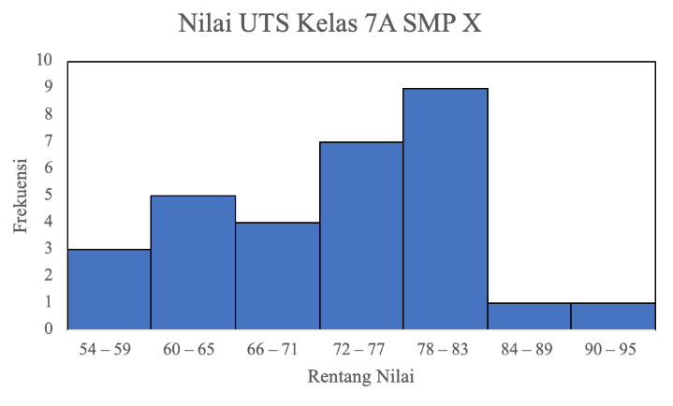
Contoh Grafik Histogram

Slide 4
Poligon Frekuensi
Poligon Frekuensi :
Grafik garis yang menghubungkan nilai Tengah tiap sisi atas yang berdekatan dengan nilai tengah jarak frekuensi mutlak masing-masing

Slide 5
Perbedaan antara histogram dan poligon
Histogram menggunakan batas kelas sedangkan poligon menggunakan titik tengah.
Grafik histogram berwujud segi empat sedang grafik poligon berwujud garis-garis atau kurva yang salingberhubungan satu dengan yang lainnya.

Slide 6
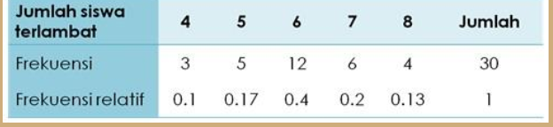

Contoh Grafik Poligon Frekuensi
Tentukan polygon dari :
Grafik Poligon Frekuensi

Slide 7
Ogive
Distribusi frekuensi kumulatif yang menggambarkan diagramnyadalam sumbu tegak dan mendatar (Eksponensial)
Perbedaan polygon frekuensi dan Ogive
Ogive menggunakan batas kelas dan poligon menggunakan titik tengah
Grafik ogive menggambarkan distribusi frekuensi kumulatif kurang dari dan distribusi frekuensi kumulatif atau lebih, sedangkan grafik poligon mencantumkan nilai frekuensi tiap-tiap variabel.
Notes:
ku

Slide 9
Sekian Materi Pertemuan Tujuh
Persiapkan diri Kalian untuk mengikuti Ujian Tengah Semester
Belajar Dengn Baik
Untuk Mendapatkan Hasil yang baik

